Slide 1
Diseño y desarrollo de un juego interactivo educativo basado en contenidos del grado MatCAD
Daniel Fageda Figueredo · NIU 1601846 Tutor: Víctor Navas Portella Universitat Autònoma de Barcelona · v1.0.0 · 2026
Notes:
Buenos días. Presento el TFG: cuestionario gamificado para el grado MatCAD — 480 preguntas, cinco modos en pygame y herramientas de validación.

Slide 2
Índice de la exposición
1. Contexto, problema e inspiración (Inka Games → MatCAD)
2. Objetivos, hipótesis, metodología y alcance
3. Banco de preguntas y arquitectura del sistema
4. La aplicación: cinco modos de juego
5. Validación: tests, Monte Carlo y sistema pity
6. Conclusiones y limitaciones
TFG MatCAD — Daniel Fageda Figueredo 1/20
Notes:
15 minutos aprox. Dejar margen para preguntas del tribunal.

Slide 3
Contexto: grado MatCAD
Matemáticas, programación y ciencia de datos en un plan de 4 cursos.
40 materias · 10 grupos temáticos · evaluación continua.
Necesidad de autoevaluación alineada al plan de estudios.
Gamificación y serious games como complemento formativo.
TFG MatCAD — Daniel Fageda Figueredo 2/20
Notes:
Marco del grado UAB. El proyecto especializa la práctica por materia y etapa.

Slide 4
Problema y motivación
Practicar por curso, semestre o materia sin montar listados a mano.
Herramientas genéricas sin metadatos curriculares del grado.
Retroalimentación inmediata y mecánicas que incentiven la repetición.
Meta: banco auditable + juego extensible + trazabilidad pedagógica.
TFG MatCAD — Daniel Fageda Figueredo 3/20
Notes:
Complemento a recursos institucionales, no sustituto de AulaWeb o Moodle.

Slide 5
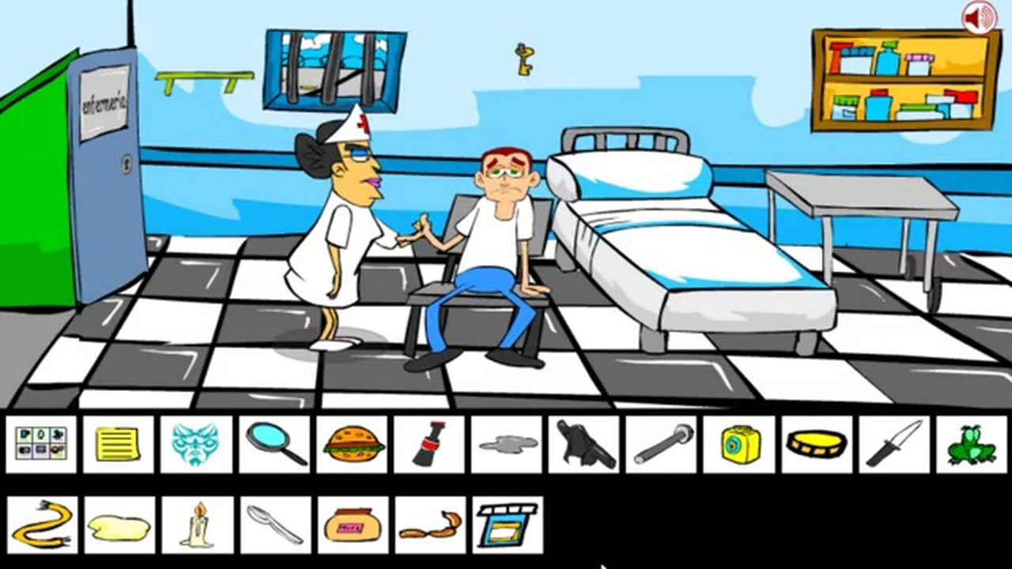
Inspiración: Inka Games
Inka Games — referencia narrativa (uso académico ilustrativo)
TFG MatCAD — Daniel Fageda Figueredo 4/20
Notes:
Figura 1 de la memoria. Escape rooms point-and-click: salas, inventario, puertas. No reproducimos la estética comercial.

Slide 6
Inka Games vs. entregable educativo
Inka Games (referencia)
TFG MATCAD (entregable)
Entretenimiento comercial
Puzles lógicos y objetos
Narrativa gráfica completa
Sin vínculo curricular
Autoevaluación formativa
Preguntas A–D del banco
Mecánicas jugables; guion visual pendiente
40 materias con metadatos
TFG MatCAD — Daniel Fageda Figueredo 5/20
Notes:
Tabla 1 de la memoria. Priorizamos el núcleo evaluable antes de mostrar capturas.

Slide 7
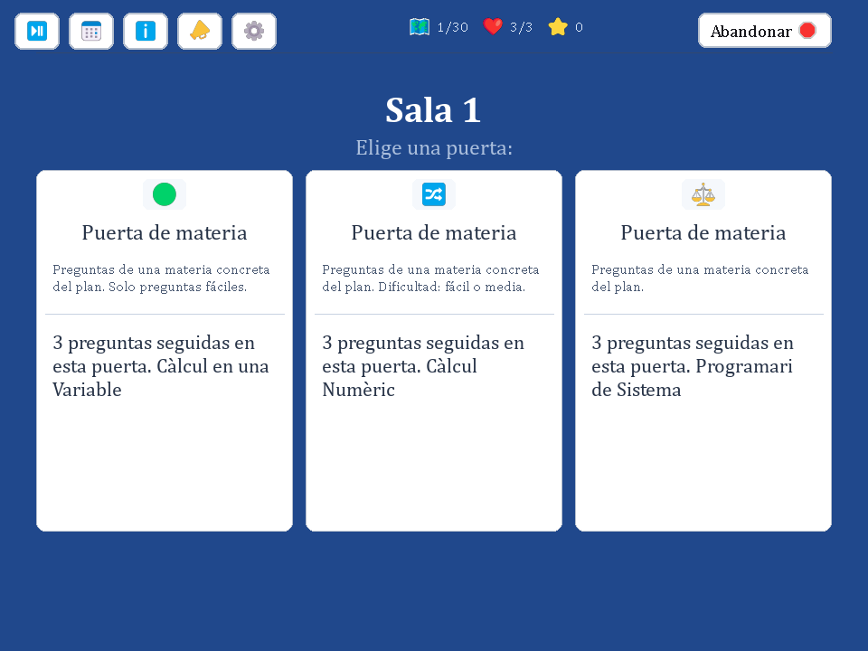
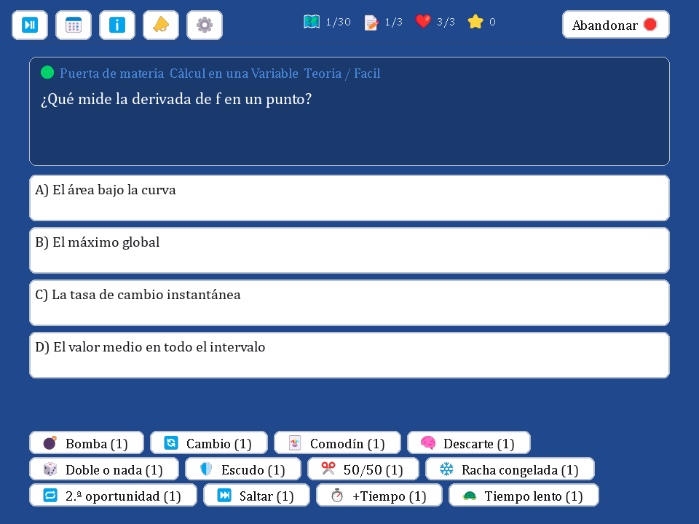
Adaptación: escape room MatCAD
Sala 1 — elige puerta
Pregunta del banco con inventario
TFG MatCAD — Daniel Fageda Figueredo 6/20
Notes:
Izq.: sala con 3 puertas · Der.: pregunta A–D con inventario. Capturas pygame (semilla fija).

Slide 8
Alcance y entregable
5
modos de juego
480
preguntas revisadas
578
tests automáticos
2
paquetes zip
Cuestionario gamificado + banco estructurado + scripts de mantenimiento.
Distribución portable (completo) y mínima (solo CSV).
TFG MatCAD — Daniel Fageda Figueredo 7/20
Notes:
Entregable v1.0.0 cerrado en junio 2026.

Slide 9
Objetivos del proyecto
General
Juego educativo con retos del grado MatCAD
Cumplido
OE1
Narrativa interactiva (escape room)
Parcial
OE2
Retos por materias (480 ítems)
Cumplido
OE3
Validación automática A–D
Cumplido
OE4
Interfaz gráfica pygame-ce
Cumplido
OE5
Valor formativo contrastado
Parcial
TFG MatCAD — Daniel Fageda Figueredo 8/20
Notes:
OE1 parcial en capa narrativa visual; OE5 sin piloto con usuarios.

Slide 10
Hipótesis de trabajo
H1: banco segmentado → autoevaluación por filtros (modo libre).
H2: pipeline automatizado → inconsistencias reproducibles.
H3: histórico 8 818 notas → ponderación en modo historia.
Monte Carlo: el azar no aprueba (nota media 2,5/10).
TFG MatCAD — Daniel Fageda Figueredo 9/20
Notes:
H1–H3 contrastadas con datos del sistema. Motivación → piloto futuro.

Slide 11
Metodología en cuatro fases
Fase 1 — Análisis: plan MatCAD, esquema del banco, requisitos.
Fase 2 — Implementación: Python, pygame-ce, 5 modos, scripts.
Fase 3 — Pruebas: revisión 480/480, 578 tests, CI GitHub Actions.
Fase 4 — Evaluación: Monte Carlo, pity, memoria y limitaciones.
TFG MatCAD — Daniel Fageda Figueredo 10/20
Notes:
Desarrollo incremental con control de versiones Git.

Slide 12
Banco de preguntas
480 ítems · 40 materias · 12/materia (2FT…2DC).
160 Fácil · 160 Media · 160 Difícil.
240 Teoría · 240 Cálculo.
Revisión manual 480/480 · 0 duplicados.
Metadatos: curso, semestre, grupo G1–G10, nivel, temática.
TFG MatCAD — Daniel Fageda Figueredo 11/20
Notes:
Banco cerrado junio 2026. Ampliado (960) opcional y etiquetado aparte.

Slide 13
Arquitectura en cinco capas
1. Lanzador — juego_grafico.py (pygame-ce)
2. Modos — libre, historia, resistencia, escape, feedback
3. Motor — Comun/ (reglas, vidas, puntuación, informes)
4. Datos — CSV/JSON en Data/Banco/ y Data/Juego/
5. Mantenimiento — Files/mantenimiento.py (fuera del juego)
TFG MatCAD — Daniel Fageda Figueredo 12/20
Notes:
Modularidad: nuevos modos sin romper el motor ni el banco.

Slide 14
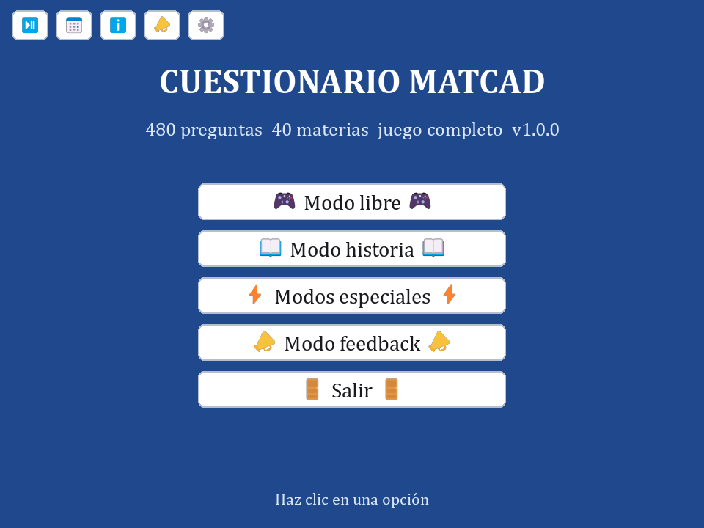
Cinco modos operativos
Libre — filtros multidimensionales.
Historia — examen según histórico.
Resistencia — rachas, apuestas, eventos.
Escape — salas, tienda, inventario.
Feedback — mejora continua del banco.
TFG MatCAD — Daniel Fageda Figueredo 13/20
Notes:
Barra superior: examen del día, estadísticas, opciones.

Slide 15
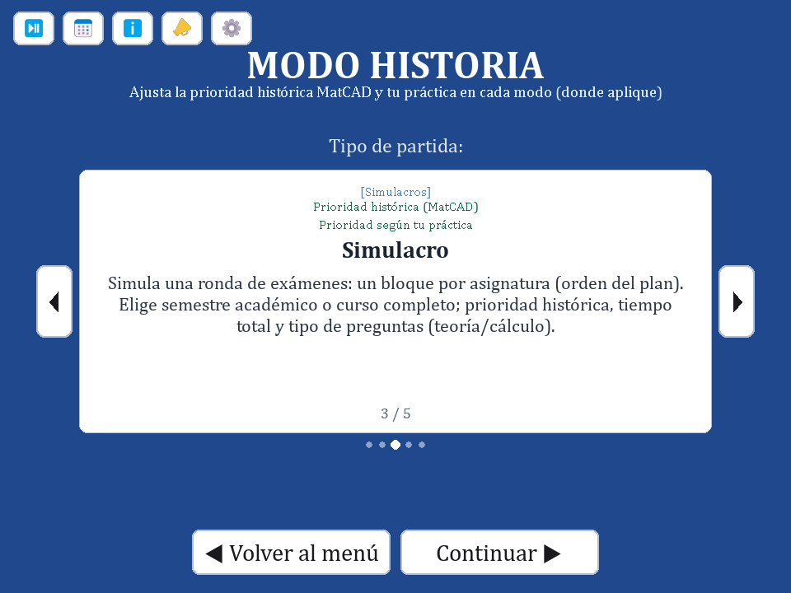
Modo historia (validación H3)
8 818 registros de calificaciones MatCAD.
Índice de dificultad por materia.
5 presets: repaso, simulacro, examen asignatura…
Examen dirigido tras fallos en la sesión.
Examen del día: 24 preguntas compartidas (semilla de fecha).
TFG MatCAD — Daniel Fageda Figueredo 14/20
Notes:
Carrusel de presets con prioridad histórica. Ejemplo materias exigentes: Càlcul DV, Probabilitat, Anàlisi Complexa.

Slide 16
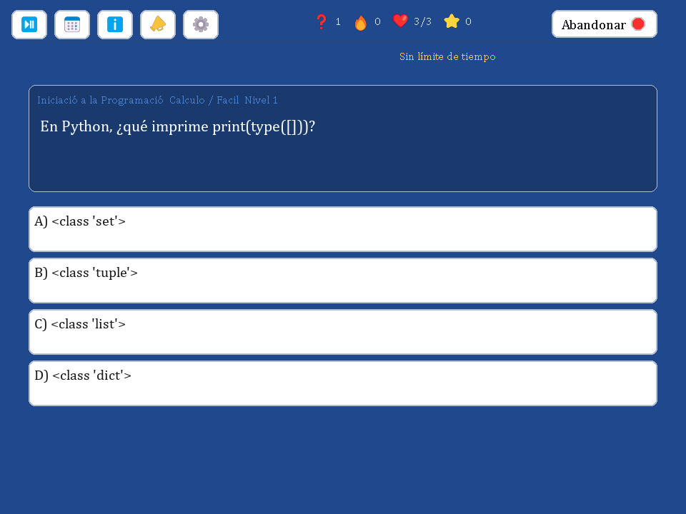
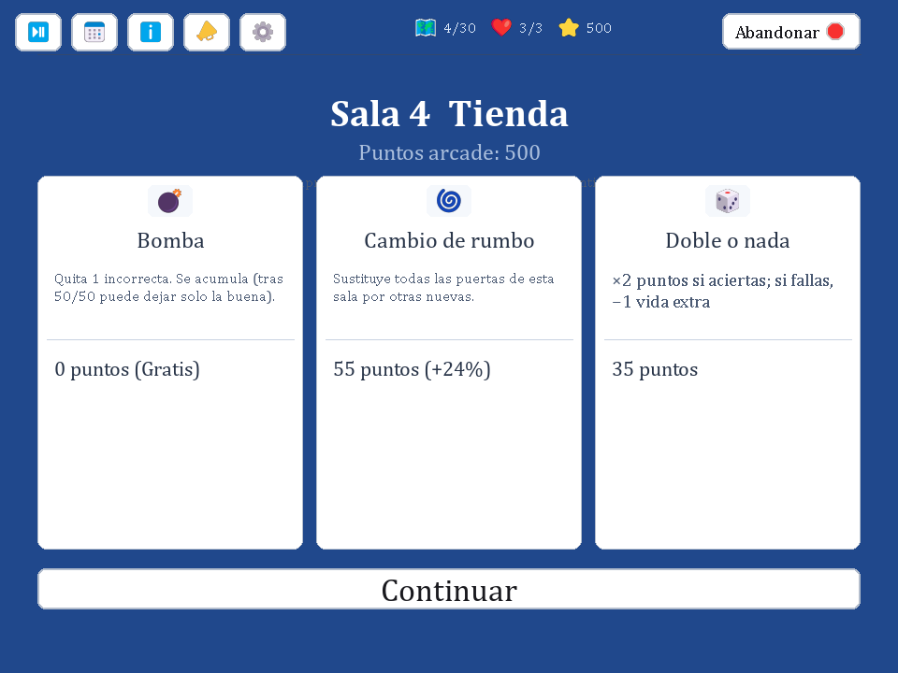
Gamificación: resistencia y escape
Resistencia: escalada, maldiciones, power-ups.
Escape: 5–50 salas, economía, jefe final.
Inventario compartido entre modos arcade.
Modo resistencia — partida en curso
Escape room — tienda entre salas
TFG MatCAD — Daniel Fageda Figueredo 15/20
Notes:
Mecánicas inspiradas en Inka; contenido siempre del banco MatCAD.

Slide 17
Validación y control de calidad
578
tests + CI
0
duplicados
480
ítems revisados
50 000
réplicas Monte Carlo
mantenimiento.py validar · auditar-distractores · duplicados.py
github.com/Dafafi63f/Escape-Room
TFG MatCAD — Daniel Fageda Figueredo 16/20
Notes:
Integridad verificada en cada push (GitHub Actions).

Slide 18
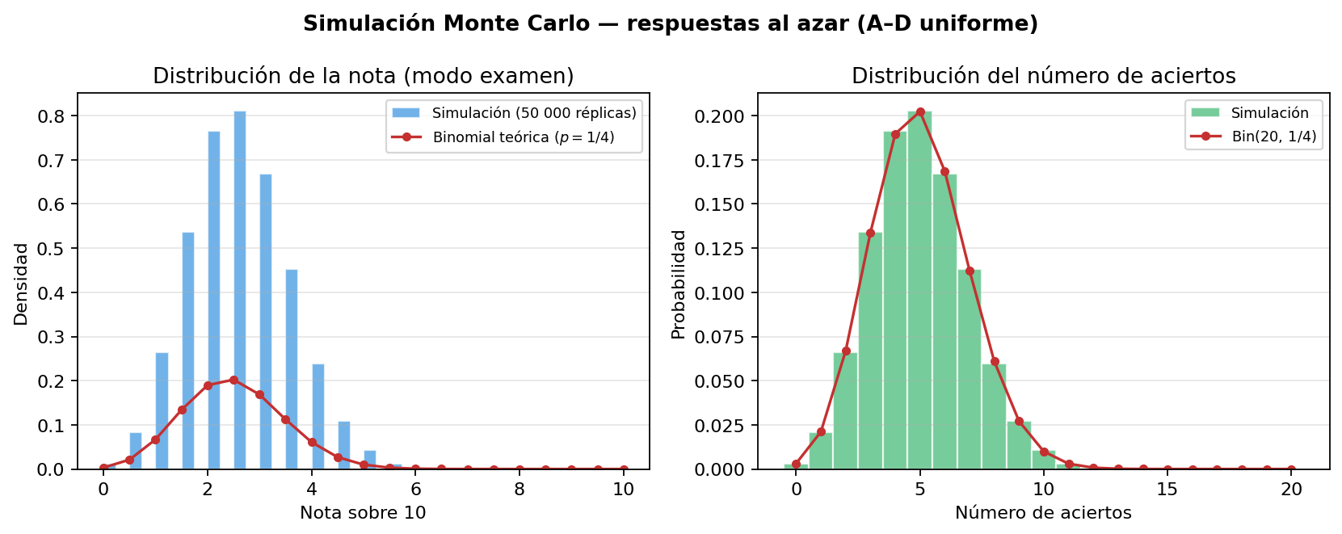
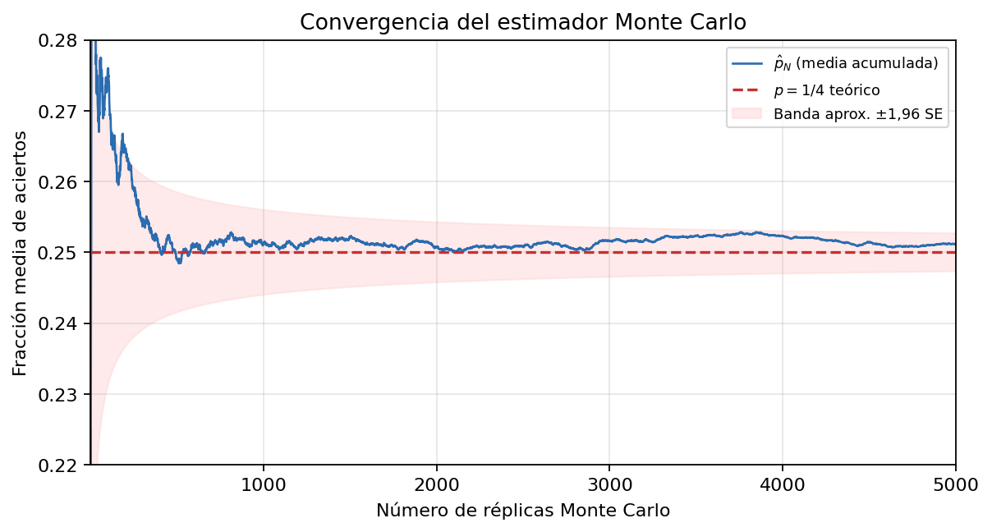
Simulación Monte Carlo
Respuestas al azar (p = 1/4 por ítem).
Nota media ≈ 2,5/10 en examen de 20 preguntas.
Fracción de aciertos ≈ 25 % (50 000 réplicas).
Aprobar por azar: estadísticamente inviable.
Histograma de notas
Convergencia de la media
TFG MatCAD — Daniel Fageda Figueredo 17/20
Notes:
Valida el motor de corrección; detalle en memoria §5.7.

Slide 19
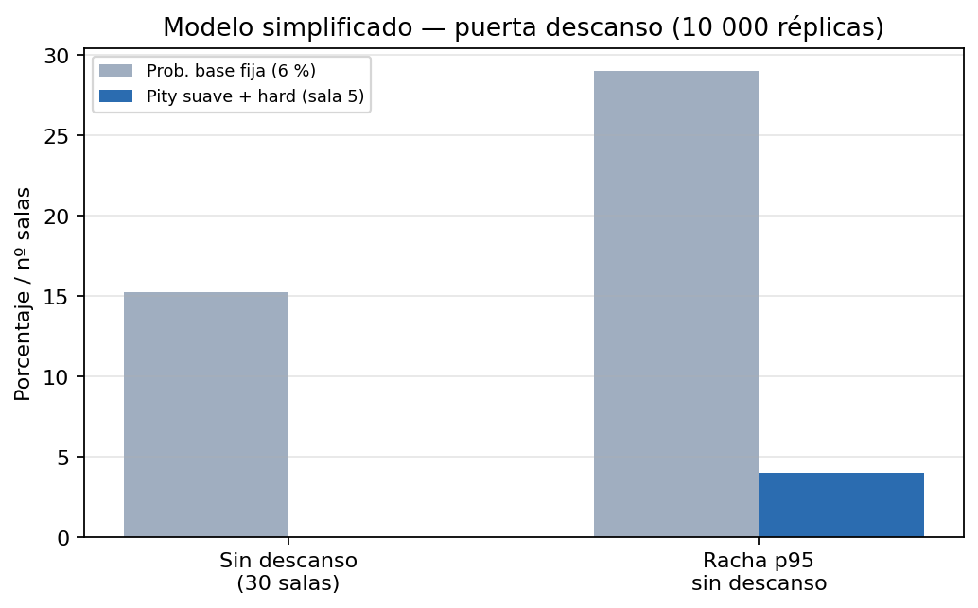
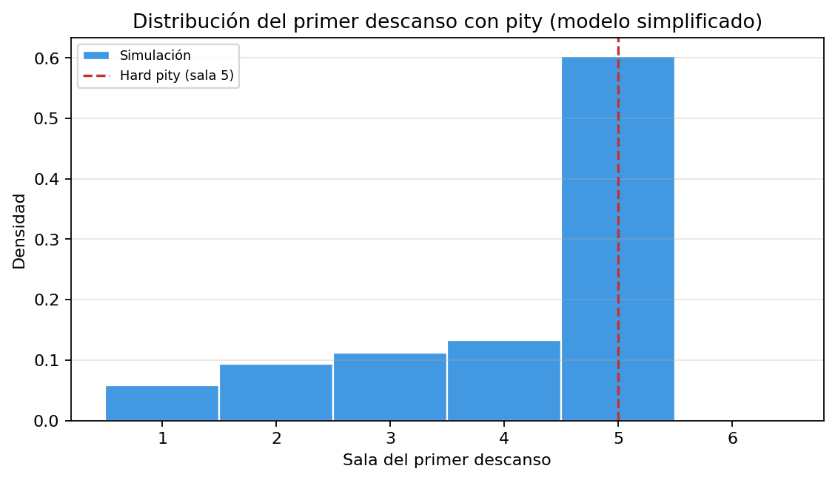
Sistema pity (equidad en partidas largas)
Sin pity
Con pity (implementado)
15,6 % partidas sin descanso
Racha p95: 29 salas
Mayor frustración aleatoria
0 % partidas sin descanso
Racha p95: 4 salas
Motivación sostenida
TFG MatCAD — Daniel Fageda Figueredo 18/20
Notes:
10 000 réplicas · 30 salas · simulacion_pity.py (memoria §5.8).

Slide 20
Contribución y conclusiones
De listado genérico a herramienta con criterio didáctico explícito.
Banco trazable + cinco modos jugables + arquitectura extensible.
Paquetes portables listos para distribución (Python + pygame-ce).
Base sólida para piloto, narrativa gráfica e integración Moodle.
TFG MatCAD — Daniel Fageda Figueredo 19/20
Notes:
Competencias: Python, diseño de datos, ingeniería incremental.

Slide 21
Limitaciones y trabajo futuro
Limitaciones
Trabajo futuro
Sin piloto con usuarios
Narrativa gráfica incompleta
Una materia por pregunta
Sin prerrequisitos en CSV
Piloto 15–20 estudiantes (SUS)
Materias_relacionadas / Prerequisitos
Escape room narrativo completo
Moodle · panel de feedback
TFG MatCAD — Daniel Fageda Figueredo 20/20
Notes:
Diseño de piloto ya descrito en memoria §7.

Slide 22
Gracias — ¿Preguntas?
Daniel Fageda Figueredo · NIU 1601846 Tutor: Víctor Navas Portella · UAB github.com/Dafafi63f/Escape-Room
Notes:
Agradecer al tutor y al tribunal.

